Slide 1



Nesnelerin Aşırı Yüklenmesi
Sunucu Tabanlı Programlama
http://youtube.com/bmdersleri
Hazırlayan ve Sunan: Şeymanur Gökmen
Tarih : 17/08/2021
Sürüm : v1

Slide 2

İçindekiler
Overloading (Aşırı Yükleme) nedir?
PHP’de Nesnelerin Aşırı Yüklenmesi
Property Overloading (Özellik Aşırı Yükleme )
Property Overloading Örneği
Method Overloading (Yöntem Aşırı Yükleme)
Sihirli Metotlar
Overloading (aşırı yükleme) Örneği
Sonuç
Kaynaklar
http://youtube.com/bmdersleri

Slide 3

Overloading (Aşırı Yükleme) nedir?
Aşırı yükleme (overloading) , Nesne Yönelimli (Object Oriented) Programlama’nın en önemli özelliklerindendir.
Aşırı yükleme (overloading) sayesinde benzer işleri yapan birçok metot yerine bir metot kullanılır ve tek bir ara yüz kullanılmış olur.
Farklı parametre tipleri alabilen metotlar yazmak gerektiğinde ya da eski yazılan metotlara yeni özellikler eklemek gerektiğinde aşırı yükleme kullanılır.

Slide 4
Overloading (Aşırı Yükleme) nedir?
Aynı sınıf içinde aynı isimli iki metot aşırı yükleme olmadan tanımlanamaz. Aynı isimle tanımlanmış metotlara aktarılan parametreler ile bu parametrelerin veri tipleri, metodun tanımlanması esnasında belirtilmelidir. Buna metodun imzası denir. Metodun imzasını oluşturan elementleri değiştirmek metodu aşırı yüklenebilir hale getirebilir. Metodun imzası; metodun ismi, parametre tipi ve parametre sayısı ile anlaşılır.
Aşırı yükleme gerekli olduğu durumlarda kullanılmalıdır. Aynı metot için çok fazla kullanıldığında program kodunun bakımı ve oluşabilecek hataların ayıklanması zorlaşır.

Slide 5

PHP’de Nesnelerin Aşırı Yüklenmesi
PHP‘nin overloading konusu diğer nesne tabanlı programlama dillerinden çok daha farklı bir yapıya sahiptir.
Hatırlayacak olursak, overloading: aynı isimde birden çok metot veya argüman tanımlama özelliğidir. Sınıf içerisinde olmayan bir değişkene değer atamak da diyebiliriz.
PHP’de aşırı yükleme, dinamik olarak özellikler(property) ve yöntemler(method) oluşturmak için kullanılır. Bu dinamik varlıklar da, çeşitli eylem türleri için bir sınıfta kullanılabilen sihirli yöntemlerle işlenir.

Slide 6
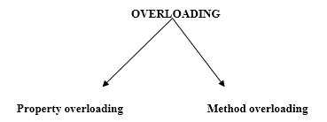
PHP’de Nesnelerin Aşırı Yüklenmesi
PHP'de aşırı yüklemenin Özelliği ve Kuralları:
Tüm aşırı yükleme yöntemleri Public olarak tanımlanmalıdır.
Bir sınıf için nesne oluşturduktan sonra, sınıfın kapsamında tanımlanmayan özellikler veya yöntemler olan bir varlık kümesine erişebiliriz. Bu tür varlıklara aşırı yüklenmiş özellikler veya yöntemler denirken sürece ise aşırı yükleme denir.
Bu aşırı yüklenmiş özellikler veya işlevlerle çalışmak için PHP sihirli yöntemleri kullanılır.
Statik bir bağlamda kullanılan __callStatic() yöntemi dışında, sihirli yöntemlerin çoğu nesne bağlamında tetiklenir.
PHP'de Aşırı Yükleme Türleri: PHP’de iki tür aşırı yükleme vardır.
Özellik Aşırı Yüklemesi (property overloading)
Yöntem Aşırı Yükleme (method overloading)

Slide 7
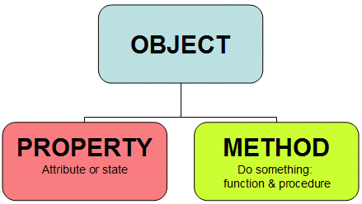
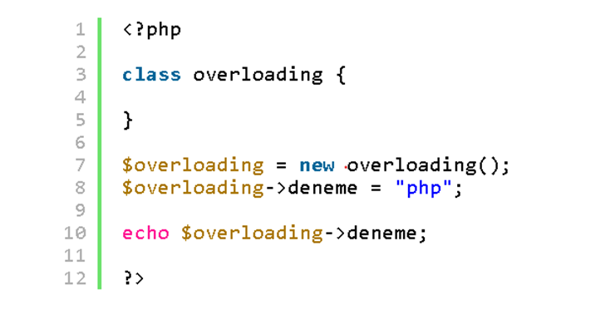
Property Overloading (Özellik Aşırı Yükleme )
PHP özellik aşırı yüklemesi, nesne bağlamında dinamik özellikler oluşturmamıza olanak tanır. Bu özellikleri oluşturmak için ayrı bir kod satırına gerek yoktur.
Sınıf örneğiyle ilişkilendirilen ve sınıfın kapsamında bildirilmeyen bir özellik, aşırı yüklenmiş özellik olarak kabul edilir.
ÖRNEK-1:

Slide 8
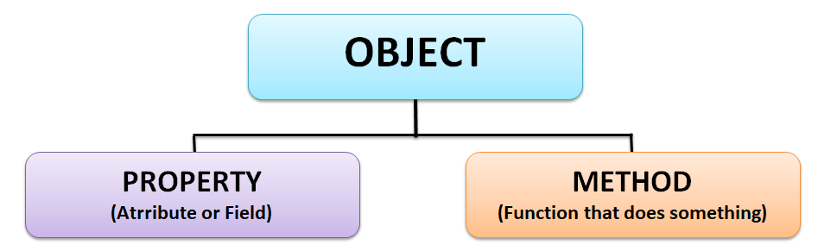
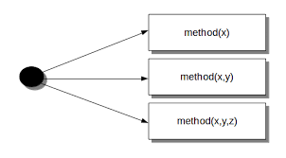
Method Overloading (Metot/Yöntem Aşırı Yükleme)
Sınıf kapsamında bildirilmeyen dinamik yöntemler oluşturmak içindir.
Bir metodla aynı isimde başka bir metot yazılabilir. Bu işlem, benzer işlemleri farklı parametelerle yapan iki metot için yapılır. Bu şekilde, bir çok metot ismini öğrenmekten kurtulmuş oluruz. Ancak, overloading işleminde yeni metodun imzası mutlaka farklı olmalıdır ki bir metot çağırdığınızda hangisini çalıştırdığınız anlaşılabilsin. Aynı adlı birden fazla yöntem, parametre listelerindeki farklılıklar sayesinde birbirlerinden ayrılabilir.
Özellik aşırı yüklemesinden farklı olarak ise hem nesne hem de statik bağlamda işlev çağrısına izin verir.

Slide 9
Sihirli Metotlar
Aşırı yükleme kapsamında oluşabilen hataları minimize etmek ve ileride oluşabilecek sorunların önüne geçmek için overloading konusunda PHP’nin bize sunmuş olduğu bazı metotlar bulunmaktadır.
Bu metotlar: __get, __set, __isset, __unset, __call ve __callStatic metotlarıdır.
Bu metotların bazıları parametre aldığı gibi bazıları da void olarak yani parametresiz olarak çalışabilir. Bu metotlardan sihirli metotlar olarak bahsedilmektedir.
Özellik Aşırı Yükleme ile ilgili olan metotlar:
__get, __set, __isset, __unset
Yöntem Aşırı Yükleme ile ilgili olan metotlar:
__call ve __callStatic

Slide 10
Sihirbaz Metotlar
Overloading konusunda kullanacağımız bu metotları kısa kısa açıklayacak olursak eğer:
__get: Sınıf içerisinde olmayan bir değişkenden veri almaya çalıştığımızda tetiklenen metot.
__set: Sınıf içerisinde olmayan bir değişkene veri atamaya çalıştığımızda tetiklenen metot.
__isset: Sınıf içerisinde olmayan bir değişken veya metot için isset ve empty kontrolleri yapıldığında tetiklenen metot.
__unset: Sınıf içerisinde olmayan bir değişken için unset komutu çağrıldığında tetiklenir.
__call: Sınıf içerisinde olmayan bir metot çağrıldığında tetiklenen metot.
__callStatic: Bir üstte ki metodumuzla aynı işi yapar ancak static olarak çalışmaktadır.

Slide 11
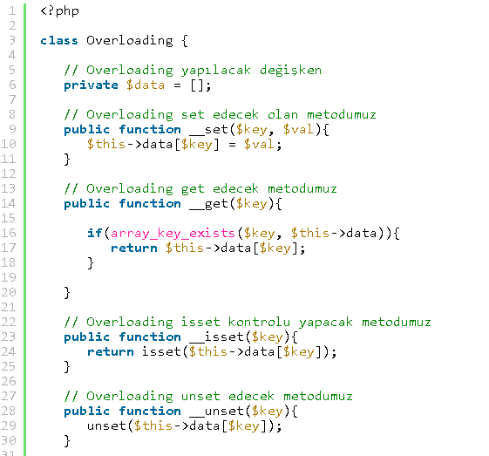
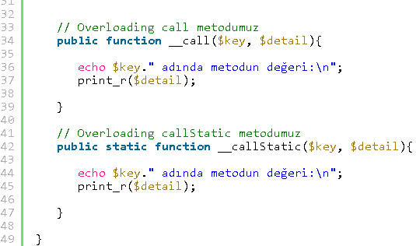
Overloading Örneği
Bu metotlarımızı kullanabilmek için hepsinin public olarak tanımlanması gerekir. NOT = __callStatic hariç

Slide 12
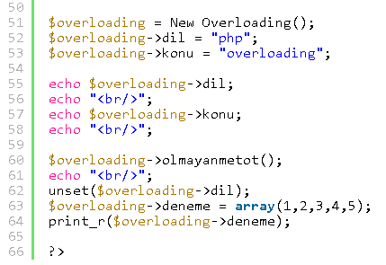
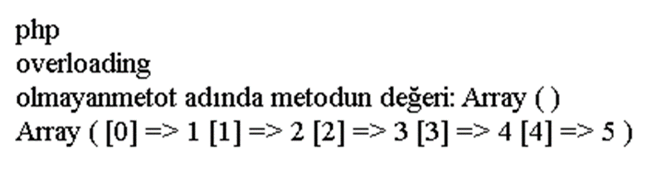
Overloading Örneği (devam)
Sınıf içerisinde olmayan dil ve konu değişkenlerine değer atarken __set metodu tetikleniyor ve $data dizisine bu değişkenleri ekliyor.
echo $overloading->dil dediğimiz zaman da __get metodu tetikleniyor ve çağırdığımız değişkeni geri döndürüyor.
$overloading->olmayanmetot() dediğimizde sınıf içerisinde ki __call metodu tetikleniyor.
unset($overloading->dil) dediğimiz de ise __unset metodu tetikleniyor.
ÇIKTISI:

Slide 13
Sonuç
OOP (Nesne Yönelimli Programlama) ile yazılım geliştirirken aynı isme ve farklı parametre değerlerine sahip metotlar aşırı yüklenmiş metotlar olarak tanımlanır.
PHP aynı metot/fonksiyon isminde iki metot tanımlanmasına izin vermediğinde bu işlem dolaylı olarak sihirli metotlarla yapılır.
PHP, içinde olmayan veya erişilemeyen özellikler içinde aşırı yükleme imkanı verir.
Özelliklerin aşırı yüklenmesi get(), set(), isset(), unset() sihirli metotları ile yapılır.
Metotların aşırı yüklenmesi için call() ve callstatic() sihirli metotları ile yapılır.

Slide 14
Kaynaklar
PHP OOP Aşırı Yükleme (https://www.yusufsezer.com/tr/php-oop-asiri-yukleme/)
Php Oop Dersleri – Overloading (https://www.emrullahtanima.com/php-oop-dersleri-6-overloading/)
Overloading in PHP (https://www. geeksforgeeks.org/overloading-in-php/)
http://youtube.com/bmdersleri

Slide 15
İlginiz için teşekkürler…
Sunucu Tabanlı Programlama
http://youtube.com/bmdersleri
Hazırlayan ve Sunan : Şeymanur Gökmen E-posta : seymanurxs@gmail.com
Tarih : 17/08/2021
Sürüm : v1

